Slide 1
購物網站
報告人
顏政杰
Boris_Yan

Slide 2
目錄
介紹
MVC架構
MVC架構-C
MVC架構-M
MVC架構-V
MySQL
情境操作-

Slide 3
介紹
此專題是MVC架構的購物網站，包含
1.客戶端(前端)
申請帳號、選購商品、購物車、個人資訊
2.後台管理介面
有管理帳號、管理上架商品等操作

Slide 4
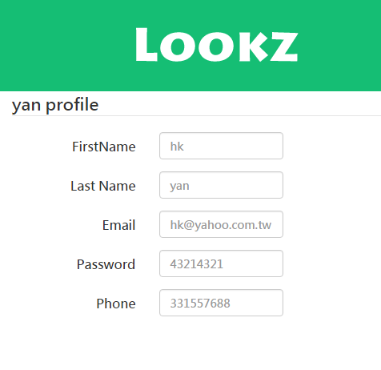
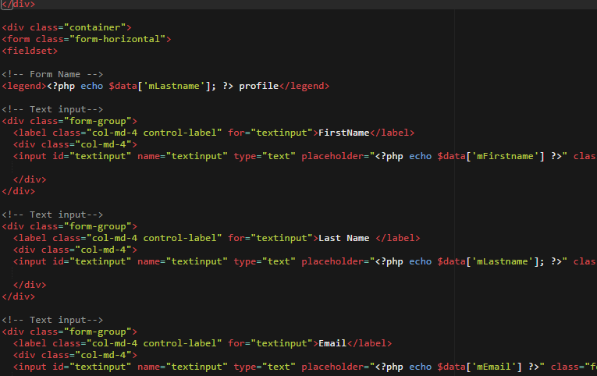
MVC架構-V

Slide 5
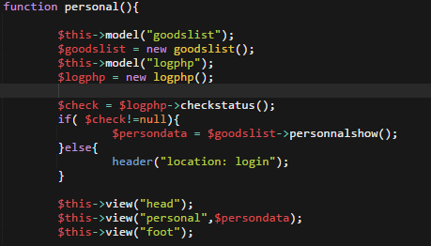
MVC架構-C
1
2
3
logphp->checkstatus()檢查登入
goodslist->personnalshow()撈出個人資料
2.有回傳資料，就載入資料
3.載入view

Slide 6
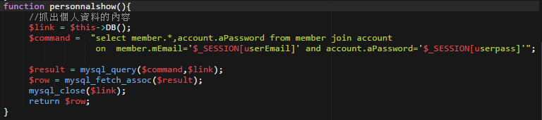
MVC架構-M
$link = $this->DB() 載入mysql連線
$command mysql 指令 join兩個表單 資訊+密碼

Slide 7
MySQL
資料庫
Shopping
資料表
member —儲存會員資料 (顯示個人資訊)
account —紀錄前台帳、密 (前台登入)
management—紀錄後台帳、密 (後台登入)
goods —紀錄商品 (顯示商品資訊)
bill —紀錄結帳帳單 (顯示帳單資訊)

Slide 8
情境操作-影片
前台操作
後台操作

Slide 9
Thank your
And
Q&A

